Slide 1
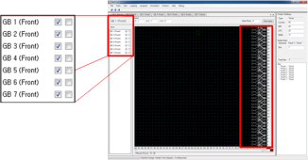
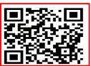
■ 경편 CAD Design Data PDM 시스템(Product CPS) 및 TexDDM(Process CPS) 기본 구조 설계도
∘ CAD내에서 원단설계 시뮬레이션, 설계데이터 추출 및 XML Parsing
∘ XML File 구조의 Database화, 구조에 맞는 Table 설계 및 연계 설정, 구축
∘ 7 bar 경편직 디자인 CAD 구조 설계
∘ 연계된 Web상에서 Data Reading, 구축된 Database 내 저장 및 출력
Product CPS
Process CPS
원사관리
정경관리
생산처, 칼라정보,
소재정보,
시뮬레이션 이미지등
디자인데이터
경편 Design CAD
디자인데이터
봉제
스트림
원사재고정보
입/출고정보
7Bar CAD 구조 설계
디자인 Data
TEXDDM
디자인데이터
관리
디자인데이터
작업지시서
염색
스트림
완료된 디자인데이터 정보
편직정보, 설계정보
입/출고정보
기기별 생산일정, 진행정보
설계데이터
생산처, 칼라정보,
소재정보,
시뮬레이션 이미지등
Online mapping solution
생산진행정보
출고
디자인데이터 &원단정보
생지원단 배송
QR Code내 시뮬레이션 이미지를 통한
완제품 사전 기획

Slide 2
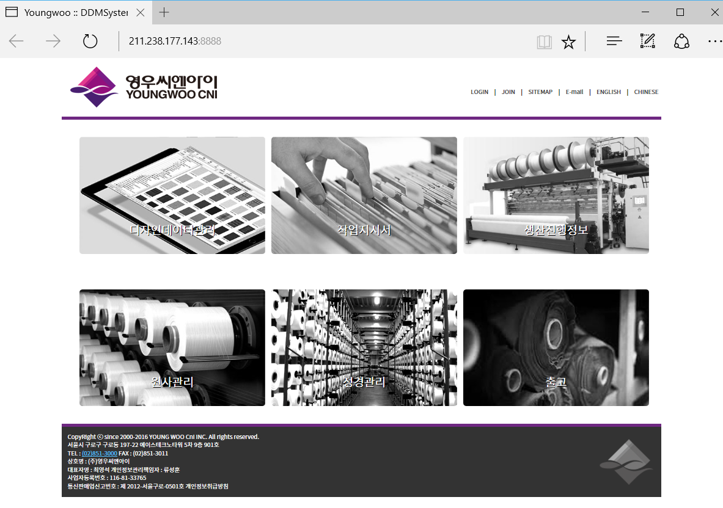
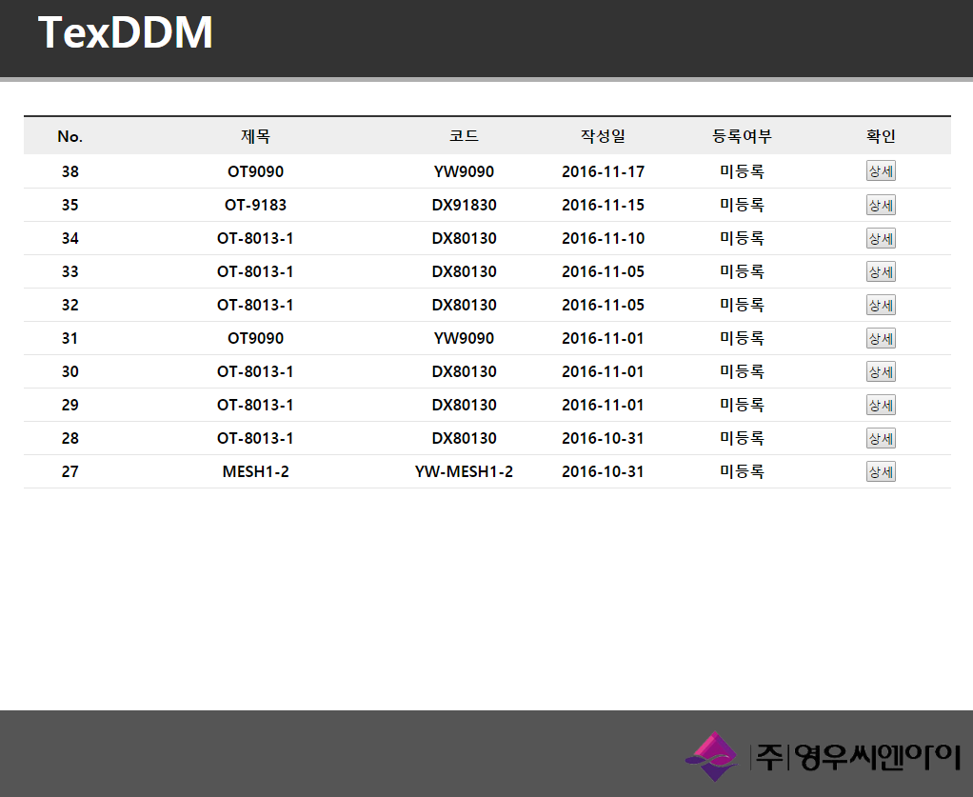
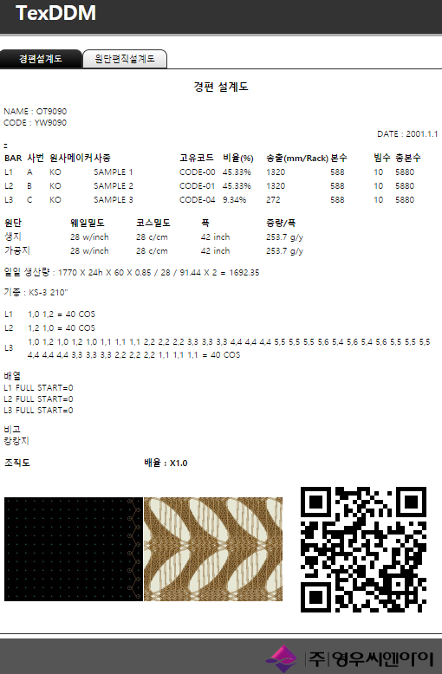
■ 경편직용 Process CPS 구성 및 Web 구현
∘ 6단계 공정으로 분류
∘ CAD에서 생산된 디자인 설계 Data의 Parsing 및 Web 구현
∘ 디자인 Data의 Web Parsing 시 QR Code 생성
<경편 CAD Design Data PDM 시스템 Web Service TexDDM Main Page>

Slide 3
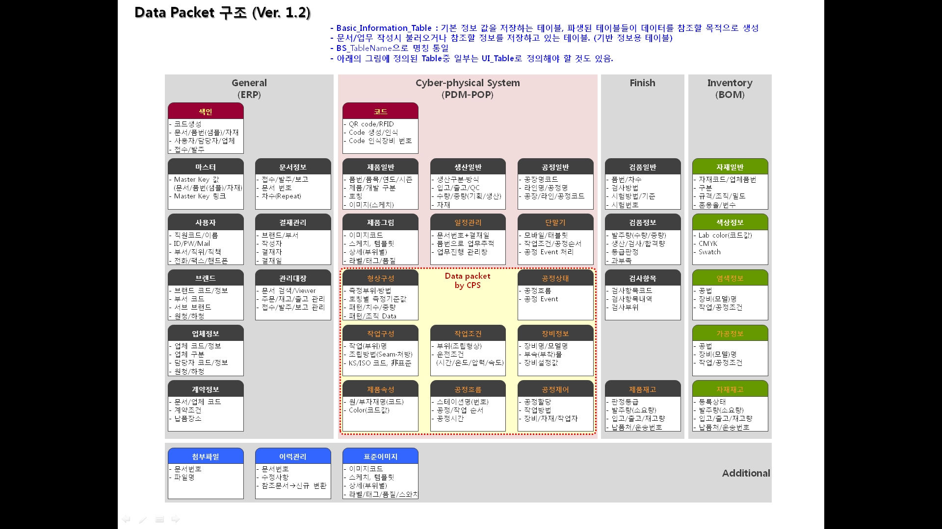
■ 경편직용 CPS의 정보 테이블 설계도
CPS, TexDDM

